Slide 1
MOINHO DE VENTO

Slide 2


Constrói um moinho de vento
OBSERVAÇÃO:
Para mudar imagens deste slide, selecione uma imagem e exclua-a. Em seguida, clique no botão Inserir Imagem
no espaço reservado para inserir sua própria imagem.
Vais precisar de:
Molde em papel (anexo)
Palhinha
Grampeador
Tesoura
Clip

Slide 3

Anexo

Slide 4
Como Fazer…
Procedimento:
Registra o que observas:
1º - Recortar o moinho pelo tracejado (ver anexo, no slide anterior);
2º - Dobrar um canto de cada uma das partes destacadas (sempre o mesmo);
3º - Grampear os cantos dobrados ao centro do moinho;
4º - Segurar o moinho à palhinha, usando um clip.
___________________________________________________________________________________________________________________________________________________________________________________________________________________________________________________________________

Slide 5
O que Acontece…
Quando sopras para o moinho, o ar que expeles, imita o vento e, por isso, as velas giram.

Slide 6
SABIAS QUE…

Slide 7
A ATMOSFERA , O AR…
… está sempre em movimento, e o vento é a deslocação do ar.
Umas vezes move-se devagar, numa brisa suave, outras depressa, em temporais e furacões.
O vento pode ser utilizado para produzir energia, que se designa ENERGIA EÓLICA
(Éolos = deus grego do vento).

Slide 8

E o que tem o
Racionalismo Cristão a ver com tudo isto?

Slide 9
A Importância do Pensamento!
Já deves ter ouvido falar da importância do Pensamento.
Tal como a luz e o som, desloca-se através de ondas vibratórias ou de formas que ficam registradas no Universo.
Antes de fazer alguma coisa o ser humano teve de pensar primeiro. Assim, tudo o que é feito de bom ou de mau, resulta dos pensamentos das pessoas.

Slide 10
Os Pensamentos formam correntes que se cruzam em todas as direções e quem tem pensamentos semelhantes fica ligado a essas correntes que podem ser boas ou más.
Conforme os pensamentos que as pessoas têm assim se criam condições de saúde ou de doença, de alegria ou de tristeza, de vitória ou de perda, de bem ou de mal-estar.

Slide 11
Tal como o Moinho de Vento que pode ser movido lentamente por uma brisa suave, num belo dia de sol, também os bons pensamentos enchem o ambiente de Amor, Paz e Harmonia onde todos se sentem bem!

Slide 12

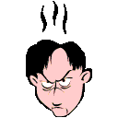
Já em dia de vendaval, o Moinho de Vento pode ser movido muito rapidamente ou até ser parcial ou totalmente destruído, tal como os maus pensamentos que vão criam um clima pesado onde as pessoas se zangam, desentendem, ficam tristes e até mesmo doentes.

Slide 13
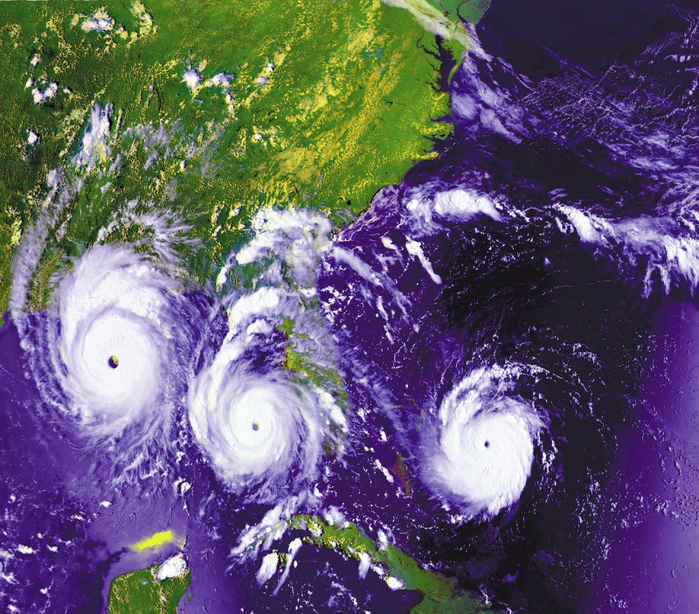

OBSERVAÇÃO:
Para mudar imagens deste slide, selecione uma imagem e exclua-a. Em seguida, clique no botão Inserir Imagem
no espaço reservado para inserir sua própria imagem.
A vida das pessoas pode ser atingida por verdadeiros temporais que as deixam afetadas mental e fisicamente!

Slide 14




A vida das pessoas pode também ter muitos momentos de alegria!
OBSERVAÇÃO:
Para mudar imagens deste slide, selecione uma imagem e exclua-a. Em seguida, clique no botão Inserir Imagem
no espaço reservado para inserir sua própria imagem.
Basta para isso saber atrair esses momentos através dos BONS PENSAMENTOS!

Slide 15

Tem muito cuidado com os teus Pensamentos!
As correntes que existem no Universo são muitas, por isso, presta atenção aos teus pensamentos e quando tiveres pensamentos que te fazem sentir mal ou a outros: - Pensa em coisas boas e substitui esses pensamentos por outros de valor!

Slide 16


Até breve e PENSA BEM!

